Slide 1
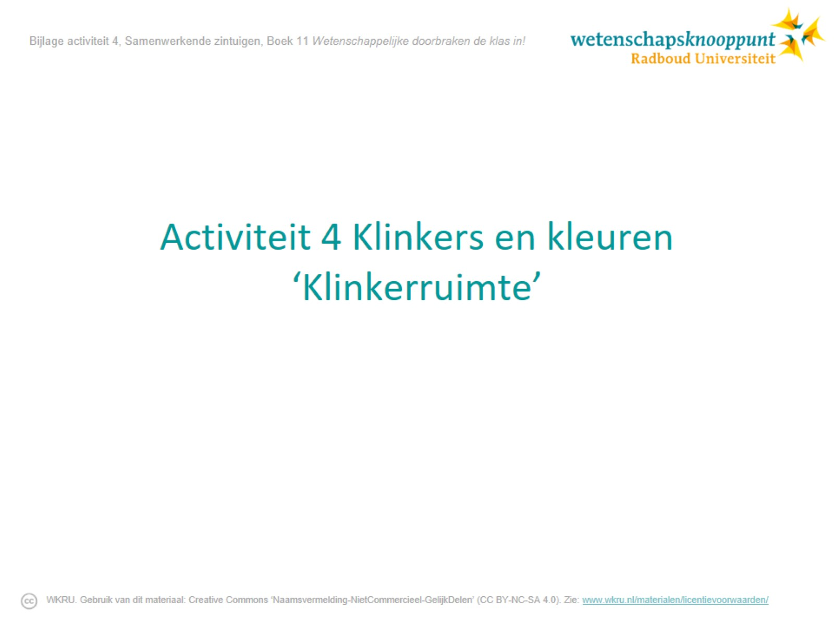
Activiteit 4 Klinkers en kleuren
‘Klinkerruimte’

Slide 2
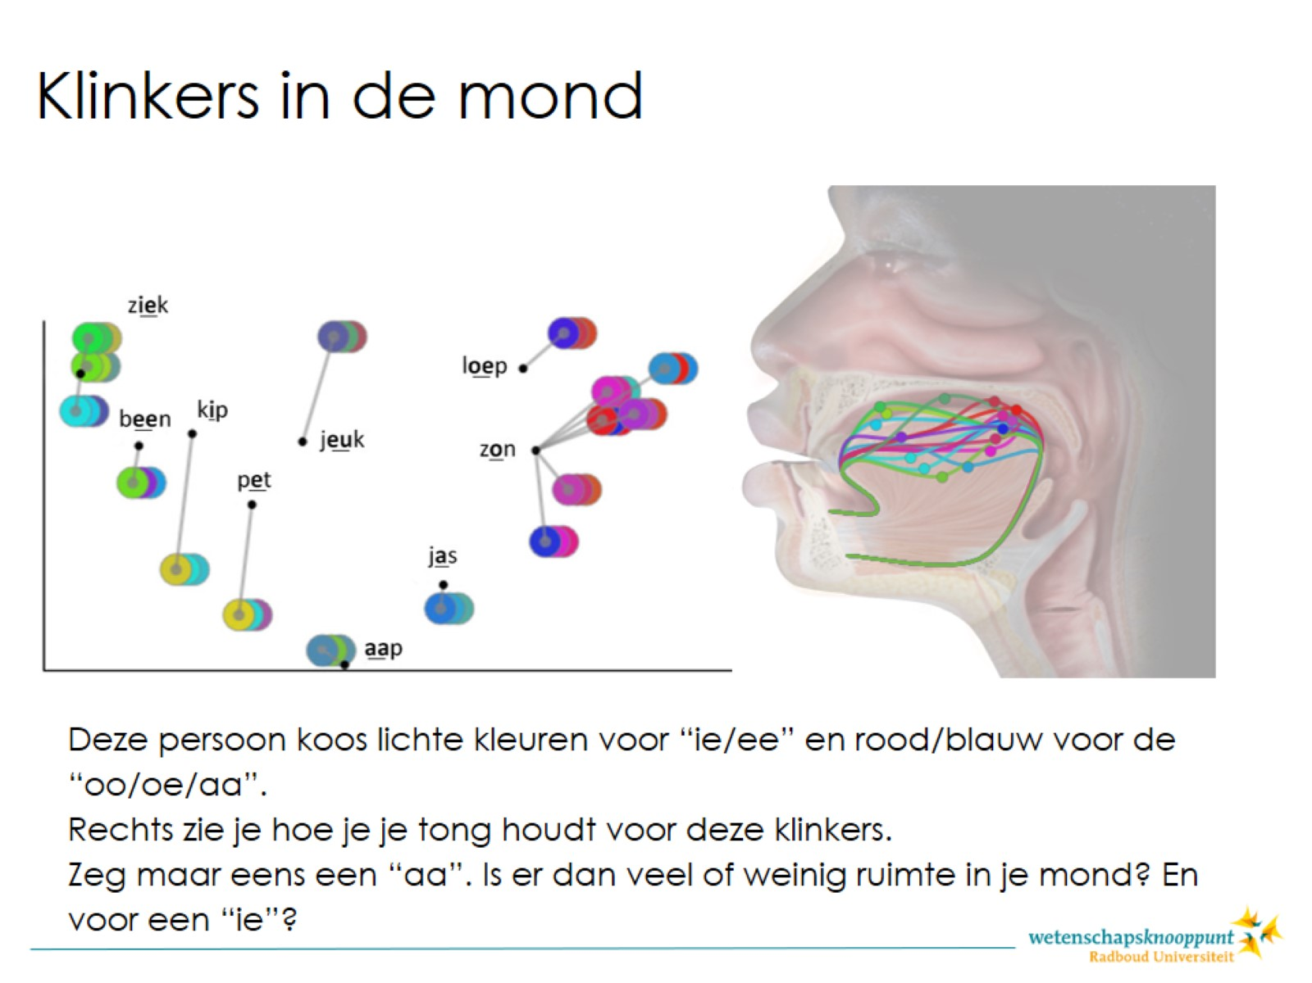
Notes:
In de grafiek links zijn de kleurkeuzes voor 16 verschillende klanken te zien.
[Deze klanken komen niet precies overeen met Nederlandse klinkers, zie paragraaf 1 van het boek, maar dat is voor uitleg aan kinderen te abstract. De gekozen Nederlandse klinkers komen er het dichtste bij]
In de figuur rechts zijn lijnen getekend die de stand van de tong aangeven in de mond bij de betreffende klanken. Klanken die in de grafiek dicht bij elkaar liggen, lijken ook in tongbeweging op elkaar. Bij de klinkers links in de grafiek (“ie/ee”) ligt de tong bijna tegen het verhemelte (de mondholte is klein). Rechts, bij “oo/oe” ligt de tong meer plat en is er meer ruimte in de mond.
Deze persoon kiest voornamelijke rood en blauw als kleuren voor klinkers rechts in de grafiek (“oo/oe/aa”) voor het linkerdeel (“ie/ee”) wordt geel of felgroen gekozen.
Deze persoon kiest niet elke keer precies dezelfde kleur voor een klinker. Deze persoon heeft dus waarschijnlijk geen synesthesie.
Maar er zit wel duidelijk structuur in de keuzes: ze zijn niet willekeurig gekozen, maar volgen het patroon van klinkers.
Bron afbeeldingen: https://ccuskley.site44.com/ColorExplore/colorexplore.html

Slide 3
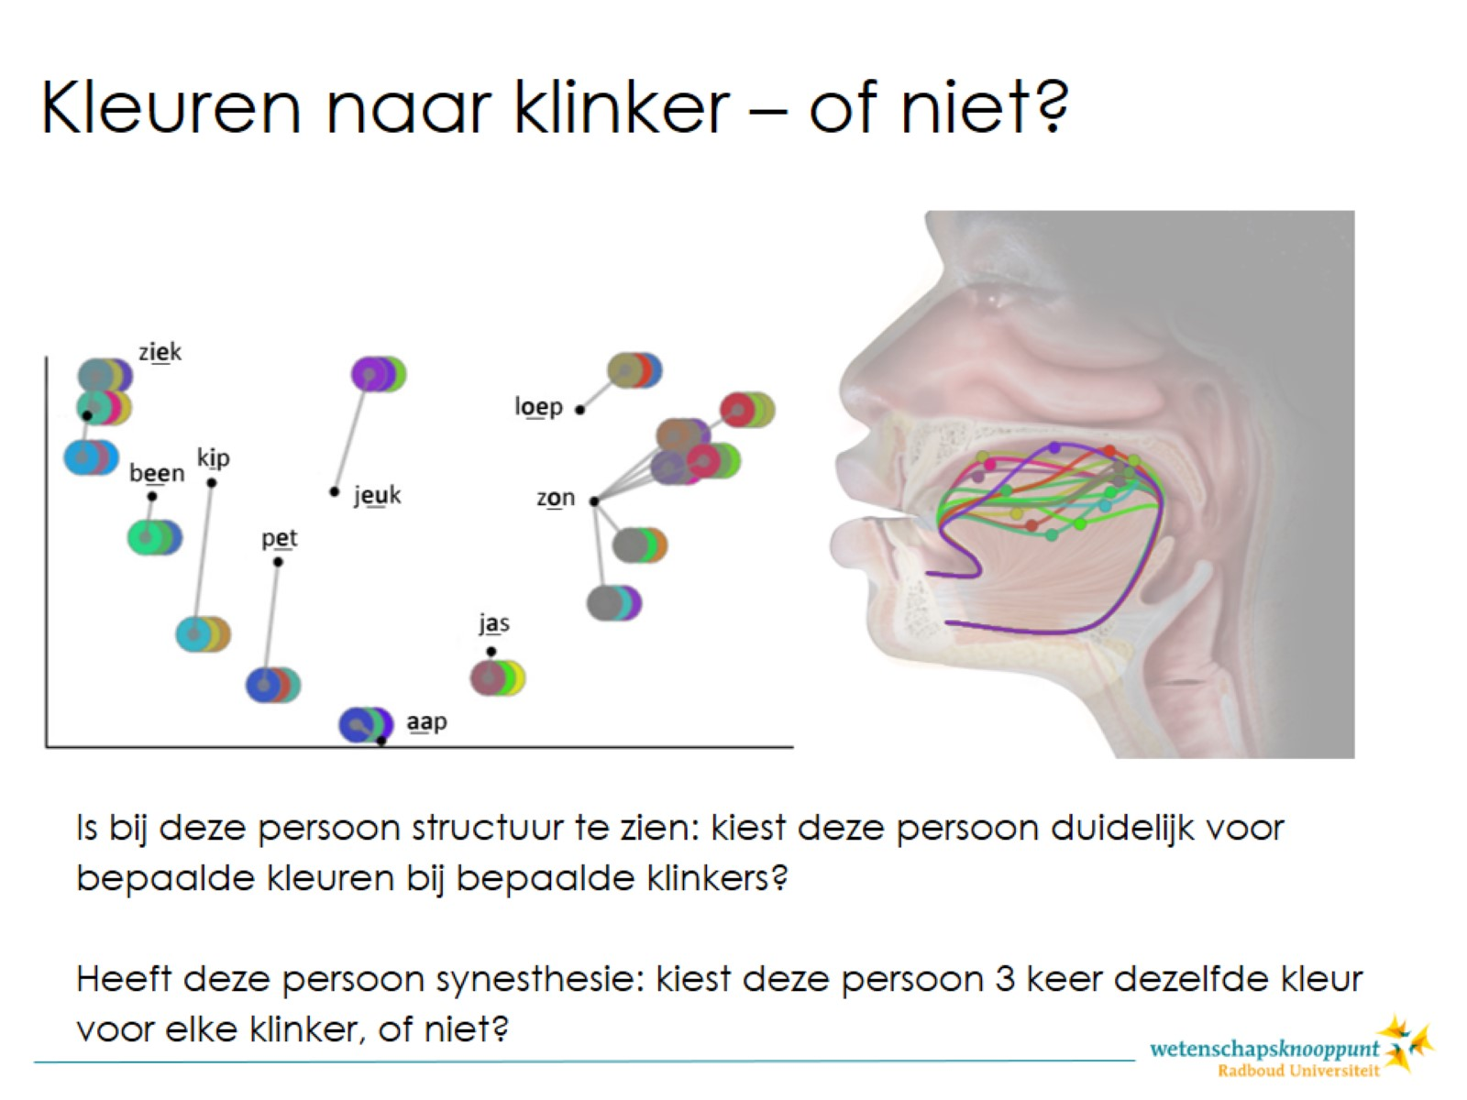
Notes:
Deze persoon laat zich bij het kiezen van de kleuren niet leiden door de klank van de klinkers.
De kleuren lijken vrij willekeurig gekozen: er is niet echt een structuur te zien.
Deze persoon heeft ook geen synesthesie, want de drie kleurkeuzes voor elke klinker zijn steeds verschillend.
Zo kan het er ook uitzien als je het moeilijk vond om je te concenteren op de test.

Slide 4
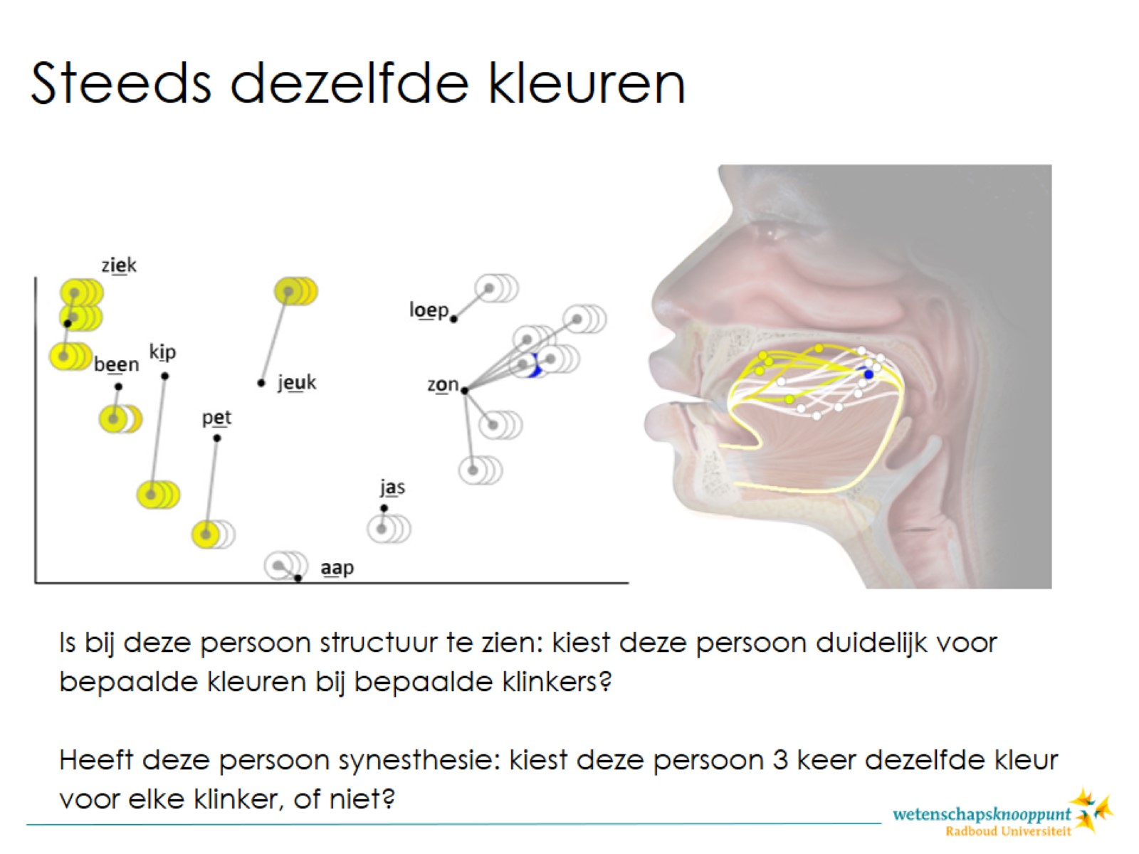
Notes:
Deze persoon heeft bijna altijd 3 keer dezelfde kleur gekozen voor de verschillende klinkers. De “ie” en “ee” geluiden zijn voornamelijk geel, en de rest van de klinkers wit. Deze persoon kiest de kleuren zo consequent hetzelfde dat dit duidt op synesthesie, het automatisch koppelen van kleuren aan klanken.
Omdat deze persoon niet veel verschillende kleurkeuzes heeft voor de verschillende klanken, zit er niet veel patroon in de data, daarom scoort deze persoon laag op structuur.

Slide 5
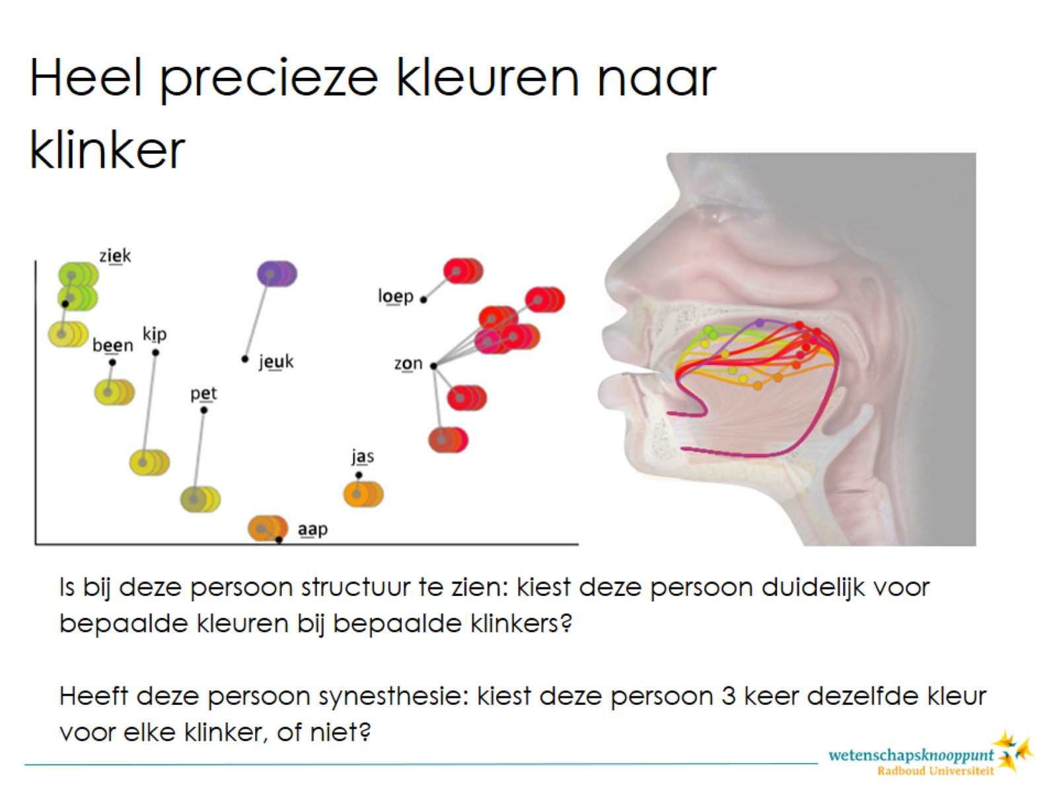
Notes:
Deze persoon laat zich bij het kiezen van de kleuren heel duidelijk leiden door de klank van de klinkers. Bijna elke afzonderlijke klinker (“ie/ee/ah/oo/oe”) heeft een eigen kleur. Er zit daarom veel structuur in de data. We zien ook duidelijk dat bijvoorbeeld klanken tussen de “ee” en de “aa” in, die op de “e” lijken, de kleur krijgen van de “e”, ook al klinken ze niet helemaal zo. Dit komt omdat we door alle ervaring met taal die in ons brein aanwezig is de klinkers meteen categoriseren in “e/a/o” etc. zodra we ze horen.
Deze persoon kiest steeds 3 keer vrijwel dezelfde kleur voor elke klinker. Deze persoon heeft daarom waarschijnlijk synesthesie, en ziet de kleuren echt voor zich als hij/zij klanken hoort.

Slide 6
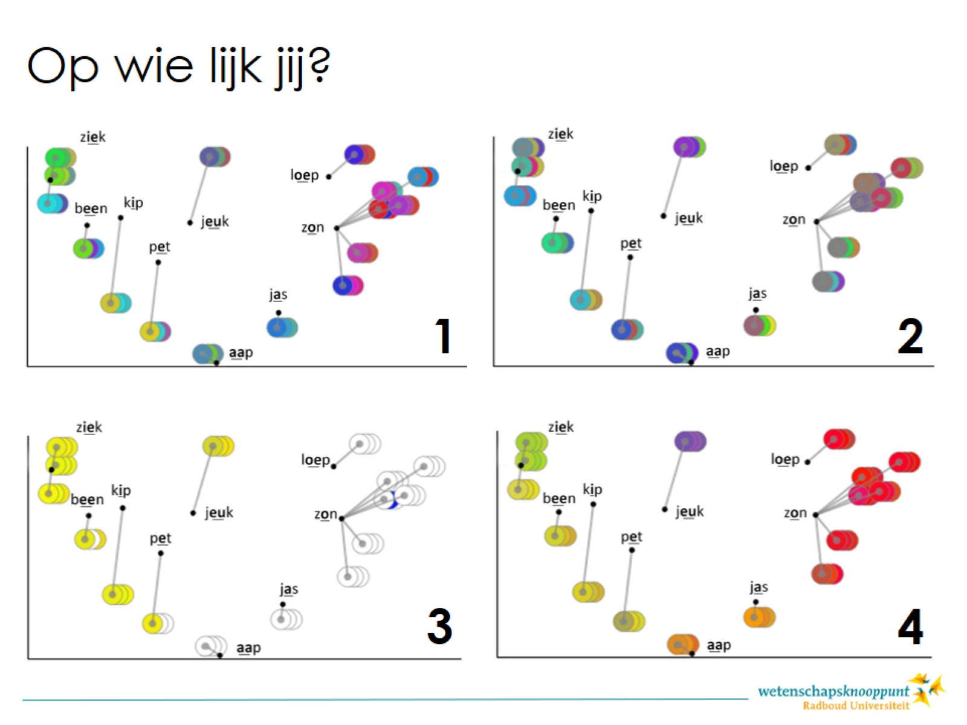
Notes:
Op basis van de testuitslagen hebben de leerlingen al gekeken hoe synesthetisch ze zijn. Kunnen ze met de testuitslagen ook zien hoeveel structuur er in hun keuzes zit? Op wie van deze vier mensen lijken ze het meest?

